Slide 1
IEC61850 보안 표준
2023.08.07
Power Information Network LAB.
김진우(kjw6406@skuniv.ac.kr)
김호중(hotteok@skuniv.ac.kr)

Slide 2
Table of Contents
Security Profiles
A-Profile
T-Profile
A-Profile Security
MMS
ACSE
T-Profile Security
TLS

Slide 3
IEC62351-4
Security profiles including MMS

Slide 4
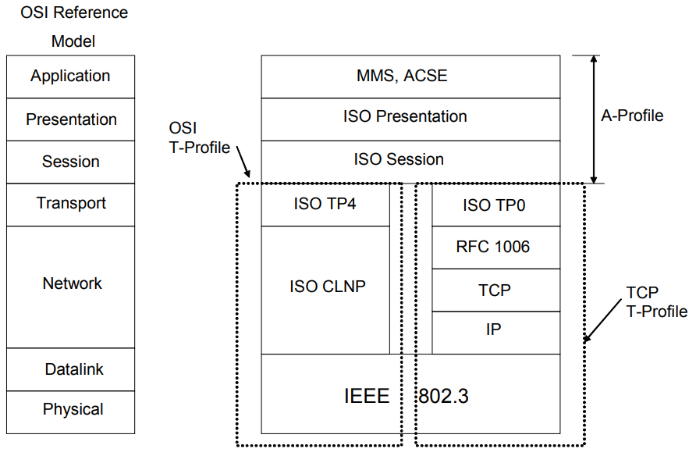
Security Profiles
Application profiles(A-Profile)
Set of protocols and requirements for layer 5-7 of the OSI Reference Model
Transport profiles(T-Profile)
Set of protocols and requirements for layer 1-4 of the OSI Reference Model

Slide 5
A-Profile Security
MMS
ACSE

Slide 6
A-Profile Security : MMS
Manufacturing Message Specification
MMS 연결을 수용하는 측의 프로파일 구성 메커니즘
DON’T_CARE : 보안/비보안 상관없이 연결 수용
NON_SECURE : 비보안 프로파일만 사용 가능
SECURE : 보안 프로파일만 사용 가능
MMS 연결을 시작하는 측의 프로파일 구성 메커니즘
NON_SECURE : 비보안 프로파일만 사용 가능
SECURE : 보안 프로파일만 사용 가능

Slide 7
A-Profile Security : ACSE
Association Control Service Element
Peer entity authentication
Association set-up time에 진행
ACSE-AARQ, ACSE-AARE PDU에 인증정보를 ASN.1 Type으로 인코딩하여 교환
AARQ(Association Request)
AuthenticationMechanism, AuthenticationValue 필드를 인코딩하여 전송
수신자는 해당 필드를 디코딩하여 인증 여부 검증
Time 필드 값이 서명 값과 같지 않은 경우 P-ABORT 실행
Time 필드 값이 현재 시간과 10분 이상 차이나는 경우 P-ABORT 실행
AARE(Association Response)
AARQ를 수신한 측에서 인증 여부를 검증 후 AARE를 전송
전송 PDU와 동작 메커니즘은 AARQ와 동일

Slide 8
T-Profile Security
TLS

Slide 9
T-Profile security
OSI 7계층에서 물리계층부터 전송계층까지에 대한 보안을 명시
T-Profile에서 보안을 사용하려면 TLS를 사용하는 것을 권장
Transort
Data Link
IEC 8073 TP0*
TCP
Data Link
IEC 8073 TP0
RFC 1006
SSL/TLS
TCP
Data Link
RFC 1006**
Network
IP
IP
< OSI Model >
< Not Secured >
< Secured >
Port 102
Port 3782
* : 상호 운용과 이식성 향상을 위해 사용하는 전송계층 프로토콜
** : 상위 계층의 전송 서비스를 TCP를 이용하여 구현하는 매핑 방법

Slide 10
TLS requirements (1/2)
TCP port
Non Secure : 102
Secure : 3782
Simultaneous support
비보안/보안 상관 없이 2개 이상의 MMS 동시 연결 지원
Cipher renegotiation
다음 경우에서 암호화 방식 재정립 지원
5000개의 TPDU가 전송된 경우
정립 후 10분이 경과한 경우

Slide 11
TLS requirements (2/2)
Certificate Size
최대 8192 octets 사이즈의 인증서를 지원
지원되는 크기보다 더 큰 인증서를 받을 시에는 연결 종료
Certificate revocation
재발급된 인증서에 대한 기본 유효 시간은 12시간, 이 유효 시간은 설정 가능
연결 설정 중 사용된 모든 인증서 중 하나라도 재발급되면 연결은 즉시 종료
Mandatory and recommended cipher suites
최소 TLS_DH_DSS_WITH_AES_256_SHA 지원 필요
이 규격을 참조하는 다른 표준은 필수 암호화 방식 추가 가능

